Slide 1
Credit scoring & MLOps
Pipeline du projet
De la préparation des données au modèle versionné et servi avec MLflow
Données
Analyse exploratoire
Modèles
Comparaison
Contexte : Home Credit Default Risk
Objectif : prédire le risque de défaut et intégrer un critère métier dans la décision
Métier
Seuil & coût
MLOps
Tracking & Registry
Présentation — 12 slides

Slide 2
1. Problématique métier
OBJECTIF
COÛT MÉTIER
Prédire la probabilité qu’un client ne rembourse pas son crédit, puis décider : crédit accordé ou refusé.
Faux négatif (FN)
Client à risque prédit solvable → crédit accordé → risque de perte en capital.
Le jeu de données étant fortement déséquilibré : les clients à risque représentent une faible proportion de l’ensemble des clients.
Il est donc nécessaire de prendre en compte ce déséquilibre lors de l’entraînement des modèles, notamment en pondérant les classes, et de privilégier des métriques adaptées comme le recall, le nombre de faux négatifs et de faux positifs, ainsi que le F1-score.
Faux positif (FP)
Client solvable prédit risqué → crédit refusé → perte d’opportunité commerciale.
Classe 0 — clients solvables
Classe 1 — clients à risque
Coût métier = 10 × FN + 1 × FP
91,93 %
8,07 %

Slide 3
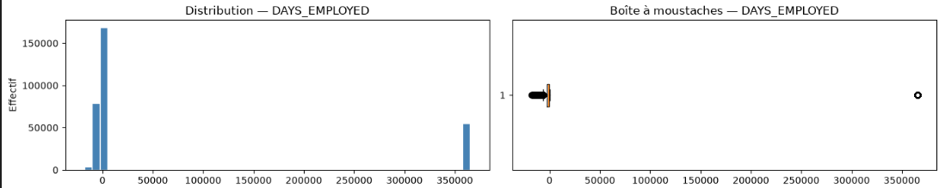
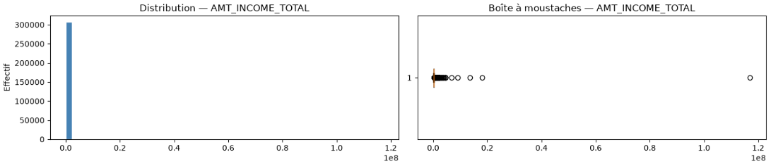
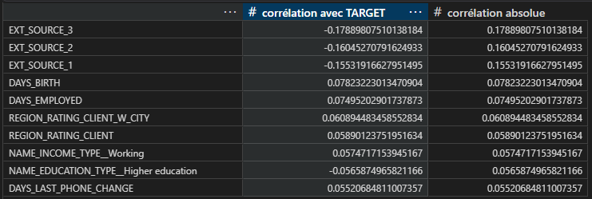
2. Analyse exploratoire
Notebook 01 - Exploration et nettoyage de application_train.csv et application_test.csv
Exploration
Outliers
Nombre de lignes : 307 511
Nombre de colonnes : 122
Un nombre important de valeurs manquantes a été identifié dans certaines colonnes. Une imputation par la médiane sera appliquée aux variables numériques concernées.
Aucun doublon n’a été détecté.
Plusieurs types de données sont présents. Les variables catégorielles ont été transformées en variables numériques à l’aide du One-Hot Encoding, tandis que les variables textuelles binaires ont été encodées en valeurs numériques.
Distribution des 10 variables les plus corrélées selon la cible
Certains outliers se sont révélés être des valeurs sentinelles, comme DAYS_EMPLOYED, Elles ont été identifiées puis traitées séparément afin de ne pas les considérer comme de vraies valeurs extrêmes.
D’autres valeurs, comme certaines observations très élevées de AMT_INCOME_TOTAL correspondaient à de véritables outliers. Après vérification, elles ont été supprimées du jeu de données.

Slide 4
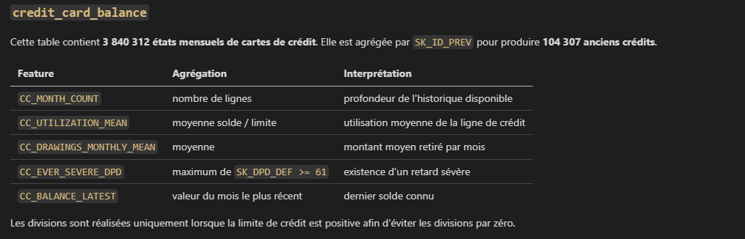
3. Préparation et jointure des données
Conserver une granularité stable : une ligne = un client
Les notebook 02 et 03 enrichit les données clients avec l'historique de leurs demandes de crédit précédentes.
Le principe essentiel est de ne jamais joindre directement une table détaillée contenant plusieurs lignes par crédit.
Cette opération multiplierait les lignes de previous_application et fausserait les modélisations,
Tables historiques
Agrégations
LEFT JOIN
Nouvelle table
plusieurs lignes / client
somme • moyenne • feature engineering
Ex : sur SK_ID_CURR
Enrichie des données historique + de feature

Slide 5
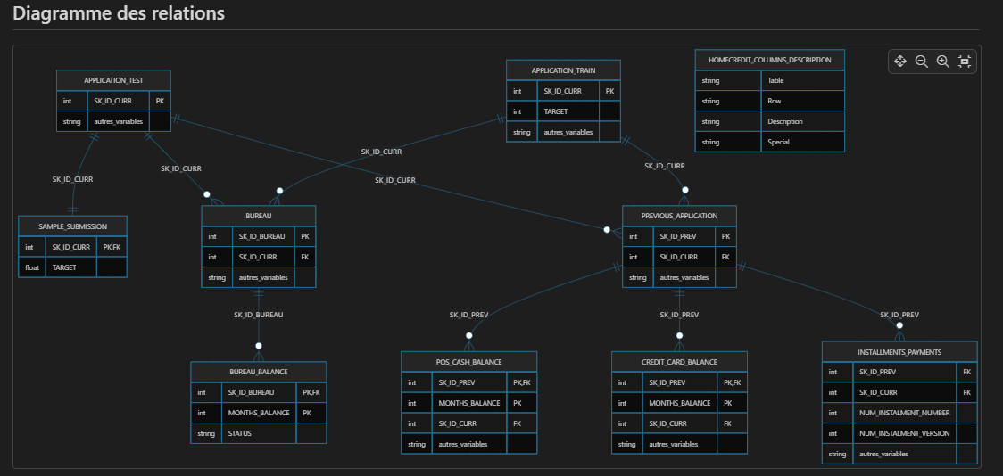
3. Préparation et jointure des données

Slide 6
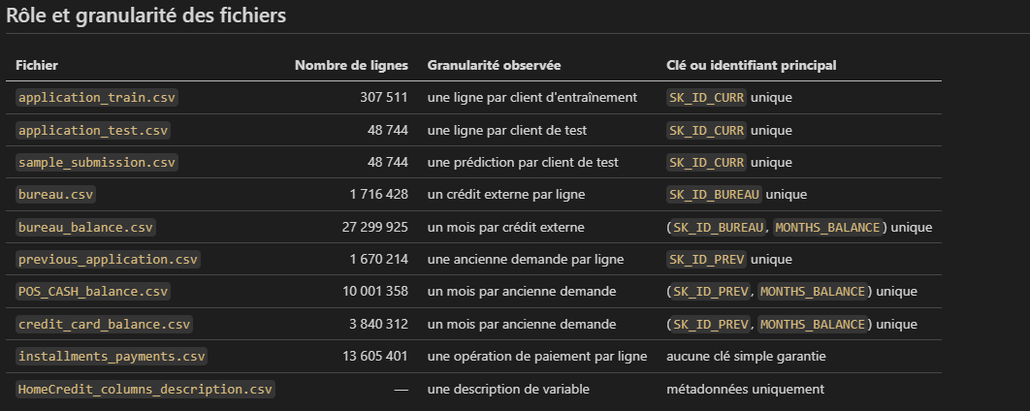
3. Préparation et jointure des données

Slide 7
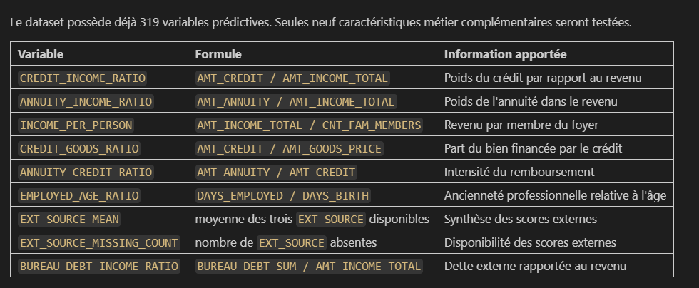
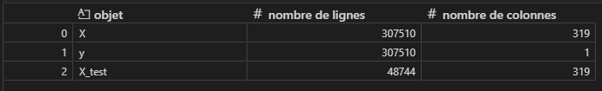
4. Contrôles avant modélisation
Notebook 04 - Nettoyage, encodage et tests de versions du nouveau dataset enrichi avant modélisation
PRÉTRAITEMENT
REFLEXION FEATURE ENGINEERING FINAL
Vérification que les datasets finaux sont prêts pour la modélisation.
- Split train/test chargement aperçu
- Les variables doivent être numériques ou booléennes et non infinie
- Importance d’écart des valeurs manquantes entre train et test
- L'imputation devra être intégrée au futur pipeline et ajustée uniquement sur le train.
- Détection des variables constante ou quasi constante, peut déstabiliser le modèle.

Slide 8
4. Stratégie de modélisation
Comparer plusieurs familles de modèles avec une validation croisée stratifiée
Régression logistique
Random Forest
XGBoost
LightGBM
baseline simple
ensemble d’arbres
gradient boosting
gradient boosting efficace
VALIDATION
MÉTRIQUES
StratifiedKFold à 5 folds pour conserver la proportion des classes et contrôler la robustesse.
Même protocole pour tous les modèles afin de comparer équitablement.
Le jeu final de 20 % reste à l’écart jusqu’à l’évaluation finale.
Mise en place de Mlflow pour verssioning
Test avec et sans weighting = balanced
Contrôle : ROC AUC, recall, F1-score et FN + FP
Le meilleur modèle est celui qui généralise tout en minimisant le coût métier.
Visualisation du meilleur modèle dans MLflow
Capture notebook / MLflow
Comparaison des modèles de base et métriques CV.

Slide 9
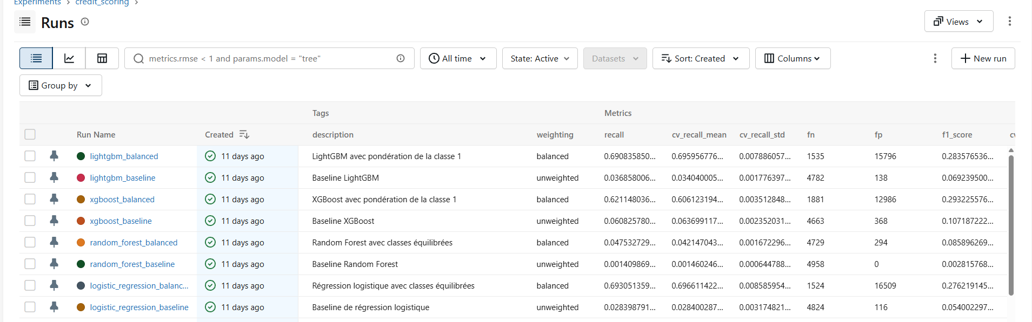
4. Stratégie de modélisation
Comparer plusieurs familles de modèles avec une validation croisée stratifiée
Capture notebook / MLflow
Comparaison des modèles de base et métriques CV.

Slide 10
5. Pourquoi LightGBM ?
Le modèle retenu offre le meilleur compromis entre performance, robustesse et coût métier
CHOIX DU MODÈLE
VERSION DATA SET
LightGBM est retenu après comparaison des modèles de base.
Analyse pour déterminer la meilleure version du jeu de données
Capable de modéliser des relations non linéaires.
Adapté à un grand nombre de variables.
Gestion du déséquilibre via scale_pos_weight.
Rapide à entraîner, donc adapté à une recherche d’hyperparamètres.
Version feature engineering
Version avec 7colonnes constantes
Version avec 30 colonnes quasi constantes
Version 2 colonnes de bureau données manquantes
Version avec toutes les modifications

Slide 11
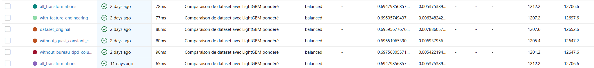
5. Pourquoi LightGBM ?

Slide 12
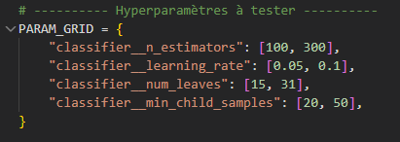
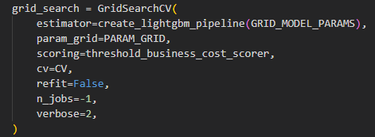
6. Optimisation des hyperparamètres et du seuil
GridSearchCV + seuil métier testés conjointement sur les 5 folds
HYPERPARAMÈTRES
SEUILS
SÉLECTION
0,10 → 0,90
pas de 0,05
Pour chaque couple
(hyperparamètres, seuil)
Les probabilités sont calculées une seule fois par fold, puis réutilisées pour tester tous les seuils.
moyenne du coût métier
sur les 5 folds
16 combinaisons × 5 folds = 80 entraînements LightGBM.
Meilleur couple = coût moyen minimal
Courbe coût métier en fonction du seuil retenu.

Slide 13
7. Résultats de l’optimisation
Une amélioration réelle mais modérée : le modèle de base était déjà proche d’un bon compromis
Coût métier CV moyen
Recall CV moyen
FN
Écart-type coût CV
24 550,4
0,685
1568
324,7
configuration retenue
classe à risque
Mauvais client reconnu bon
robustesse inter-folds
INTERPRÉTATION
Le GridSearchCV n’a pas transformé radicalement les performances.
C’est cohérent : les paramètres de référence de LightGBM étaient déjà proches d’un bon compromis.
L’optimisation a surtout permis de trouver le bon équilibre FN/TP afin de minimiser le cout métier

Slide 14
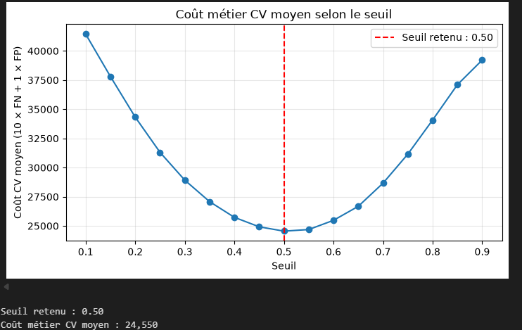
7. Résultats de l’optimisation

Slide 15
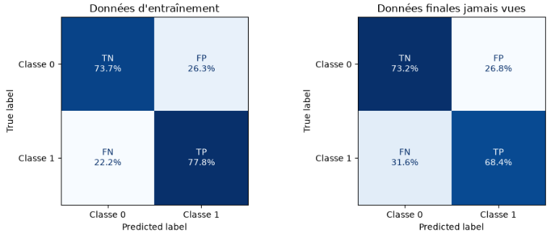
Évaluation finale et contrôle du surapprentissage
comparaisons entre les données d'entraînement et les données finales jamais vues
MATRICE DE CONFUSION EN %
PROTOCOLE
80 % pour l’apprentissage, la validation croisée et la sélection.
20 % conservés pour l’évaluation finale.
Aucun ajustement du seuil avec data du jeu final.
Contrôle du surapprentissage avec comparaison train / final.
Objectif : vérifier que le modèle conserve des performances correctes de généralisation
COUT METIER POUR 1000 CLIENTS

Slide 16
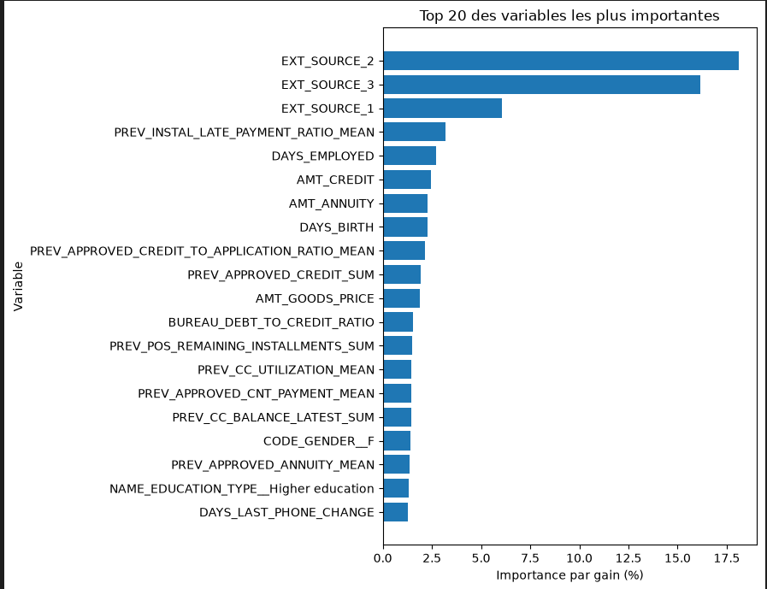
9. Comprendre les décisions du modèle
Feature importance globale et explication locale pour la transparence
GLOBAL
Quelles variables influencent le plus le modèle dans l’ensemble ?
La feature importance permet d’identifier les variables les plus utilisées par LightGBM et de vérifier qu’elles sont cohérentes avec le risque de crédit.
Les 20 variables avec le plus d’influence sur le modèle sont affichées si près et explique 72% du résultat

Slide 17
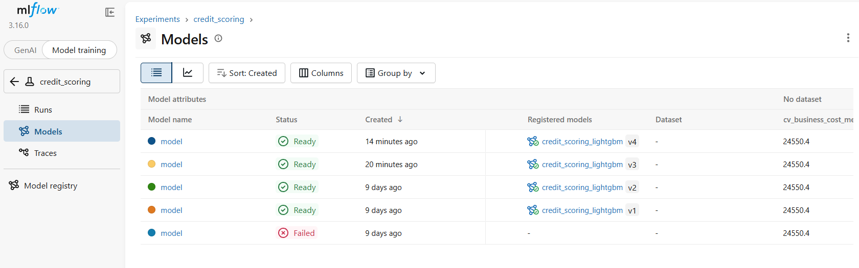
10. Mise en œuvre MLOps avec MLflow
Traçabilité, versionnement du modèle et pré-production
1
Tracking
2
MLflow UI
3
Model Registry
4
Serving
runs, paramètres, métriques
comparaison des expériences
modèle versionné et réutilisable
exposition du modèle pour prédiction
Notes:
J’ai utilisé MLflow pour gérer le cycle de vie du modèle. Le tracking permet de conserver les paramètres et les métriques de mes différentes expériences, et l’interface MLflow facilite ensuite la comparaison des runs. Une fois le modèle final sélectionné, je l’enregistre dans le Model Registry afin de le versionner et de pouvoir le retrouver facilement. Le serving constitue l’étape suivante : il permet d’exposer le modèle comme un service de prédiction, afin qu’une application puisse lui envoyer des données et récupérer une prédiction sans passer par le notebook.

Slide 18
11. Conclusion & opportunités d’amélioration
Bilan du travail réalisé et pistes d’amélioration
CONCLUSION
OPPORTUNITÉS D’AMÉLIORATION
Dataset fusionné, enrichi et préparé pour la modélisation.
Comparaison de plusieurs modèles avec validation croisée.
Optimisation du LightGBM et du seuil selon un coût métier.
Suivi des expériences et versionnement du modèle avec MLflow.
Améliorer les variables : feature engineering, analyse plus fine des historiques clients.
Renforcer l’explicabilité : SHAP global et local pour mieux comprendre les profils à risque.
Explorer d’autres optimisations : Optuna ou une recherche plus ciblée des hyperparamètres
Étendre l’optimisation des hyperparamètres à d’autres modèles
Manque de données explicatives dans le data set original, collecte plus large à réaliser.
Les gains obtenus avec LightGBM restent modestes par rapport à la régression logistique, et l’optimisation des hyperparamètres n’a apporté qu’une amélioration limitée

